Slide 1
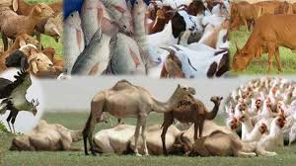
الإنتاج الحيواني في الوطن العربي
الاسم

Slide 2
يمتلك الوطن العربي أعدادا متنوعة من الثروة الحيوانية التي تساهم
في موارد الدخل لكثير من الدول العربية و هي ثروة قابلة للنمو إذا
ما تدخل الإنسان بعمله واجتهاده ووسائله الحديثة لرعايتها و تنظيم
استغلالها و تحسين أنواعها و إعداد الغذاء الكافي لها و تتربى هذه
الحيوانات في المراعي و بعضها في الأراضي الزراعية

Slide 3
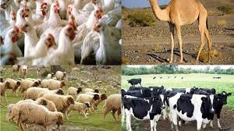
الثروة الرعوية
يمتلك الوطن العربي أنواعا كثيرة من الثروة الرعوية و
تحتل الأغنام العربية مكانا مهما ضمن الثروة الرعوية ويرجع ذلك إلى الأسباب التالية
1)الأكثر انتشارا في المراعي العربية
2)أكثر الحيوانات المستأنسة و الملائمة لمراعي الوطن العربي و ذلك لتحملها الجفاف و الانتقال
3)لأهمية منتجاتها بالسبة للسكان
4)لأنها مصدر أساسي من مصادر الثروة القومية
تربية الدواجن والطيور
تنتشر الدواجن و الطيور في جميع الدول العربية و يكفي الإنتاج فيها حاجة السكان المحلية في معظم الأقطار

Slide 4
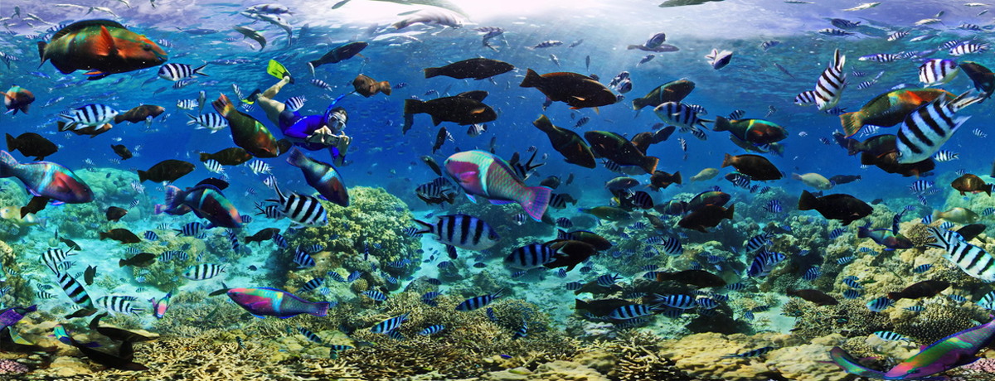
الثروة المائية
دول الوطن العربي دول بحرية لها سواحل و مسطحات مائية وواسعة منها المالحة و منها العذبة لذلك تتنوع الثروة المائية في الوطن العربي

